Slide 1


TRƯỜNG TIỂU HỌC PHÚC LỢI
TUẦN 29
Toán
Xem đồng hồ. Tháng- năm (T1)

Slide 2


Nguyễn Thị Ái Quyên

Slide 3









Slide 4

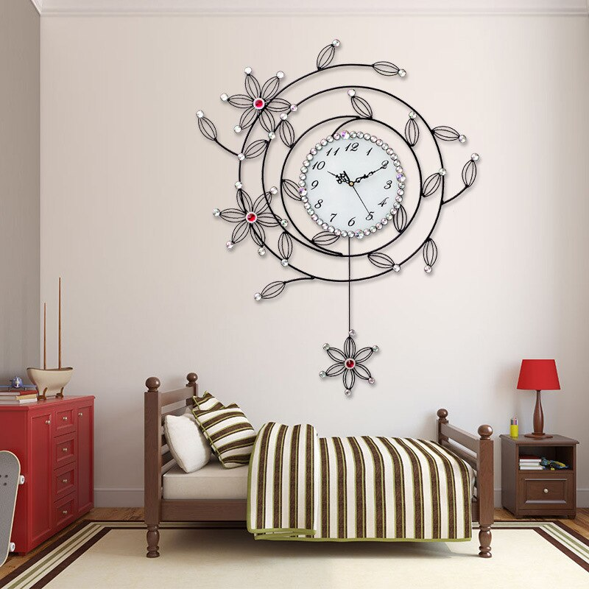

Tớ là ai?
Đồng hồ treo tường

Slide 5


Tớ là ai?
Đồng hồ báo thức

Slide 6
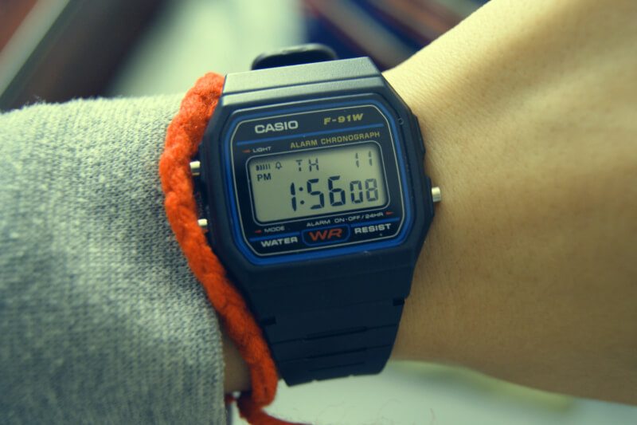

Tớ là ai?
Đồng hồ điện tử

Slide 7
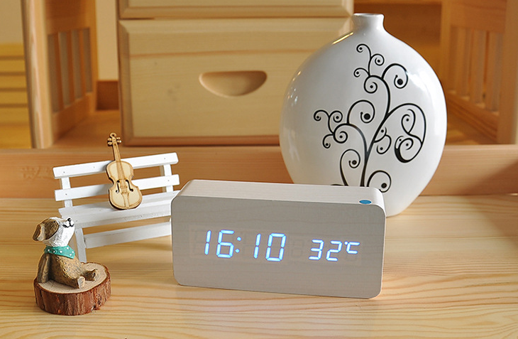

Tớ là ai?
Đồng hồ điện tử

Slide 8




Slide 9


Yêu cầu cần đạt
Đọc được giờ chính xác đến 5 phút và từng phút trên đồng hồ.

Slide 10


Slide 11


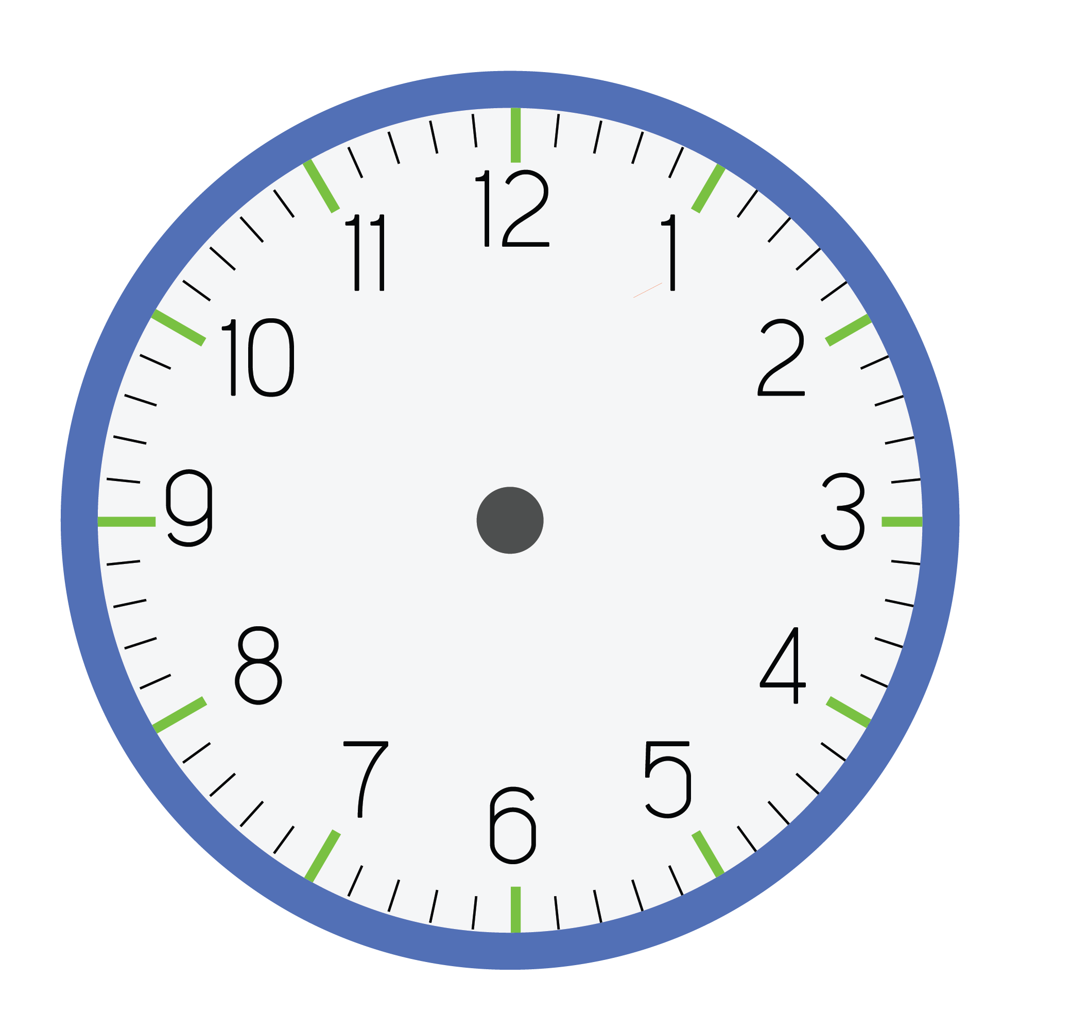


Quan sát đồng hồ

Slide 12

Mỗi giờ có 60 phút. Mỗi phần được đánh dấu đỏ tương ứng với 1 phút. Trên mặt đồng hồ có 60 phần.

Slide 13
5 giờ 43 phút

Slide 14
3 giờ 5 phút

Slide 15
Hoạt động

Slide 16
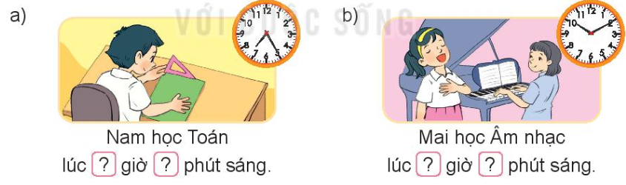
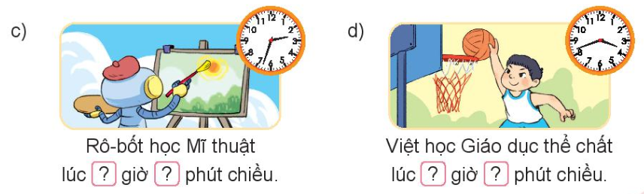
1
Số
THẢO LUẬN NHÓM ĐÔI
(1 bạn chỉ vào tranh, bạn còn lại nói giờ)

Slide 17
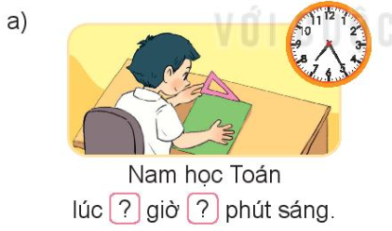
7
25

Slide 18

10
10

Slide 19
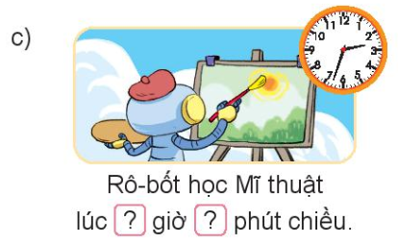
2
33

Slide 20

3
42

Slide 21
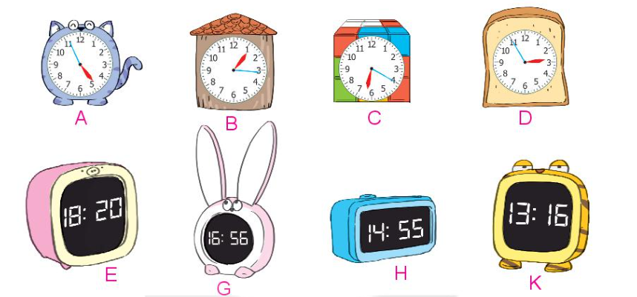
2
Hai đồng hồ nào chỉ cùng thời gian vào buổi chiều?

Slide 22
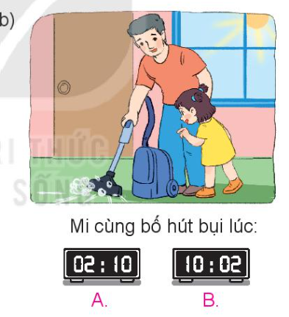
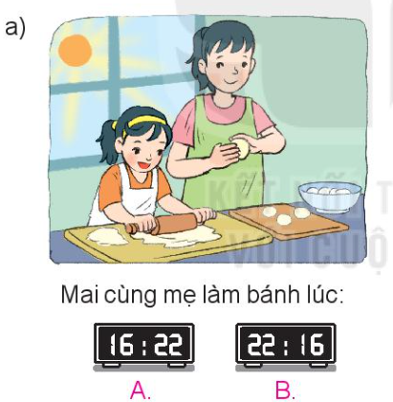
3
Chọn đồng hồ thích hợp với mỗi bức tranh:

Slide 23
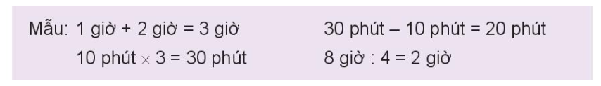
4
Số
a) 10 phút + 25 phút = phút
b) 24 giờ - 8 giờ = giờ
16
35
?
?
c) 24 giờ x 2 = giờ
d) 60 phút : 6 = phút
10
48
?
?

Slide 24



Ôn lại bài học hôm nay
Tập xem giờ trên đồng hồ ở nhà
Chuẩn bị bài học sau: Xem đồng hồ.Tháng- năm (T2)

Slide 25



